Slide 1
드론 멘토링
2019년 8월 3 일
오 지 만
한세대학교 일반대학원
IT 융합 드론 멘토링 과정

Slide 2
라즈베리 설치 및 사용법
Raspberry Pi3 소개
Raspberry Pi3 B+ Spec.
Raspberry Pi3 B+ OS 설치
Navio 2 소개
Raspberry Pi 3 B+에 Navio 2 장착
Navio 2를 위한 Raspbian

Slide 3
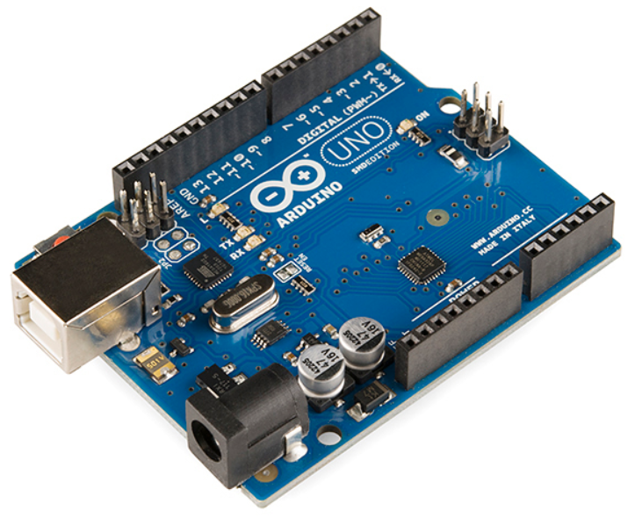
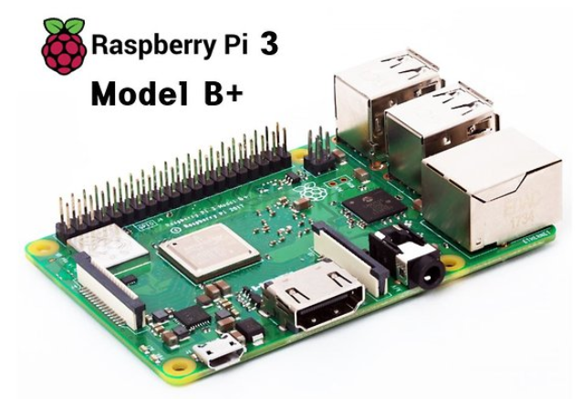
라즈베리파이 소개
영국의 라즈베리파이 재단에서 학생들의 컴퓨터 교육을 위해 저렴하면서 고성능의 라즈베리파이를 발매.
오픈소스 하드웨어
아두이노
라즈베리파이

Slide 4
라즈베리파이 소개
아두이노 :
운영체제 없이 SKETCH에서 작성된 프로그램을 컴파일하여 아두이노에 업로드 하게 되면 프로그램대로 동작하게 되는 마이크로 컨트롤러로 외부기기를 직접 제어하는 곳에 적합.
Ex. 초음파, 적외선, 수분, GAS감지, 불꽃….
라즈베리파이 (Single Board Computer, SBC)
GPIO(General Purpose Input Output)라는 핀을 이용하여 다양한 센서의 제어도 가능하지만 아두이노처럼 하드웨어를 직접 제어하지 않고 보통 리눅스를 사용하여 OS내에서 프로그래밍 하는 마이크로 프로세서로 복잡한 연산을 필요로 하는 곳에 적합.
Ex. 로봇, 그래픽 처리, 복잡한 연산을 필요로 하는 시스템….

Slide 5
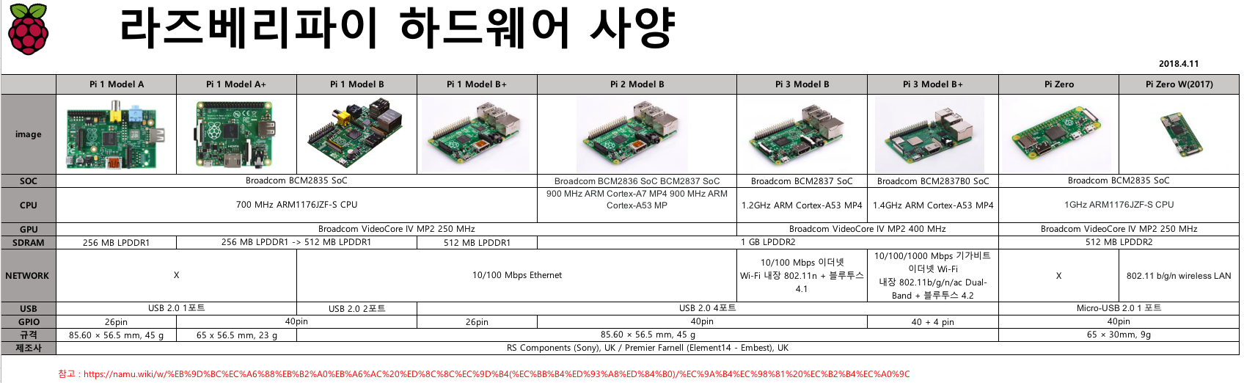
Raspberry Pi3 B+ Spec.

Slide 6
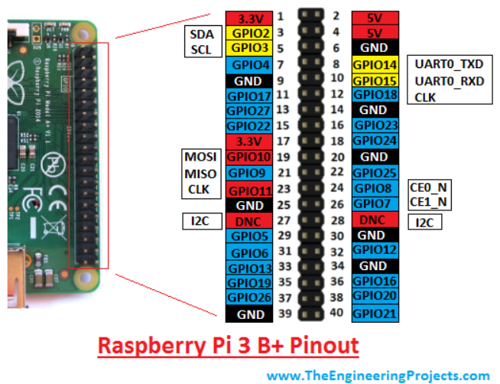
Raspberry Pi3 B+ Spec.
Python interpreter, Pi
스크래치
파이썬

Slide 7
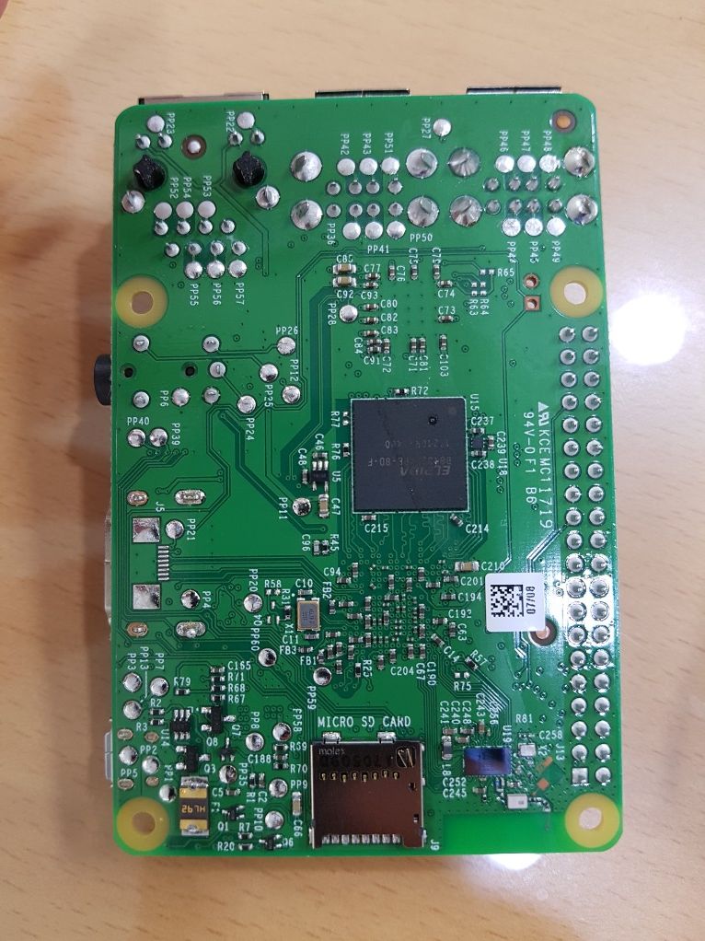
Raspberry Pi3 B+ OS 설치하기
OS (Raspbian) 설치 준비
1-1. Raspberry Pi3 B+
1-2. Micro SD Card 8GB 이상
1-3. USB Mouse
1-4. Monitor
1-5. USB Keyboard
2. SD Card Formatter
2-1. SD Card Formatter program 설치
https://www.sdcard.org/downloads/formatter/index.html
2-2. SD Card Format
3. Raspbian Download
https://www.raspberrypi.org/downloads/
NOOBS – Easy to install –> Download zip
NOOBS_v3_2_0.zip
Raspbian – official support

Slide 8
Raspberry Pi3 B+ OS 설치하기
4. Raspbian 압축 풀기 및 복사
4-1. NOOBS_v3_2_0.zip 압축 풀기
4-2. Micro SD Card로 복사
5. Raspberry Pi3 B+의 Micro SD Card Slot에 삽입
6. Raspberry Pi3 B+에 주변기기 연결 및 전원공급
6-1. Micro 5Pin -> DC5V 2.5A Power Adaptor 연결
6-2. HDMI -> Monitor 연결
6-3. USB2.0 -> Keyboard & Mouse 연결
6-4. Ethernet -> RJ45 Internet Lan선 연결(활성화)
6-5. Raspberry Pi3 B+로 전원 공급

Slide 9
Raspberry Pi3 B+ OS 설치하기
7. Booting 화면에서 Raspbian 선택 설치
7-1. SD Card의 내용을 덮어씌워도 되는지 질문
: Yes 선택
7-2. 'Enable Boot to Desktop/Scratch Choose whether to boot into a desktop environment, Scratch, or the command-line’ 선택
7-3. ‘Desktop Log in as user ‘pi’ at the graphical desktop’ 선택
7-4. ‘Internationalization options’ -> 'Change Locale’ -> ‘ko_KR.UTF-8 UTF-8’을 Spacebar로 선택 -> “tab"key로 OK 위치로 이동 선택 -> ko_KR.UTF-8 선택
7-5. ‘Internationalization options’ -> 'Change Timezone’ -> ‘seoul’ 선택
7-6. ‘Internationalization options’ -> 'Change keyboard ~’ -> ‘Generic 105-key(Intl) PC’ -> 'Other’ -> ‘Korean’ -> ‘Korean – Korean (101/104 key compatible)’ -> ‘The default for the keyboard layout’ -> ‘No compose key’ -> ctrl+alt+backspace 사용 no

Slide 10
Raspberry Pi3 B+ OS 설치하기
7-7. ‘Overclock’ -> ＇경고 메시지’ – OK -> ‘Medium~’ -> ‘ok’
7-8. 'Advanced Options' -> ‘Overscan’ -> ‘Disable’
7-9. 'Advanced Options' -> ‘Audio’ -> 적절히 선택
7-10 Finish
8. LXTerminal 실행
8-1. sudo apt-get update - 패키지 목록을 최근것으로
8-2. sudo apt-get upgrade – 패키지를 최신 버전으로
8-3. sudo apt-get install ibus ibus-hangul
8-4. sudo rpi-update
8-5. sudo reboot

Slide 11
Raspbian 환경설정
9. iBus 환경설정
9-1. 입력방식 Tap – 한국어 – Korean 선택
9-2. ‘추가’ 클릭
9-3. ‘닫기’ 클릭
sudo apt-get update - 패키지 목록을 최근것으로
8-2. sudo apt-get upgrade – 패키지를 최신 버전으로
8-3. sudo apt-get install ibus ibus-hangul
8-4. sudo rpi-update
8-5. sudo reboot
일반상해 209.10월이전

Slide 12
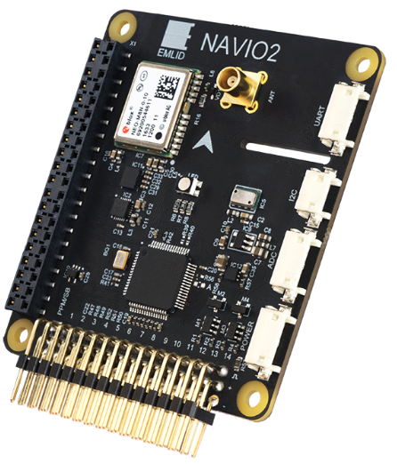
Navio 2 소개
Emlid라는 회사에서 일반적인 Raspberry Pi 를 비행 컨트롤러로 사용할 수 있게 Navio라는 Raspberry Pi shield 를 개발.
Navio2 shield는 오픈 소스 자동 파일럿 펌웨어인 ArduPilot을 즉시 사용할 수 있기때문에 사용자가 직접 비행 컨트롤러를 작성할 필요가 없다.

Slide 13
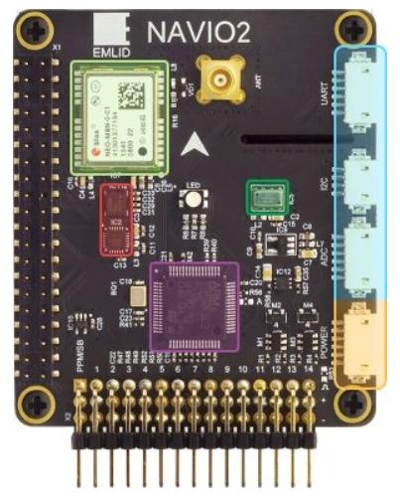
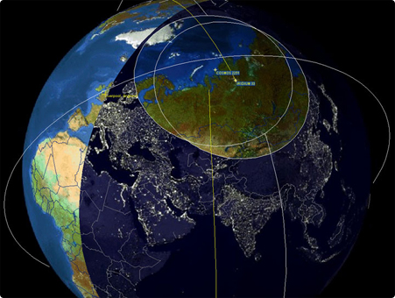
Navio 2 소개
글로벌 위성 항법 시스템
(Global Navigation Satellite System , GNSS) 수신기
미국 : GPS, 러시아 : GLONASS
유럽 : Galileo, 중국 : Beidou
일본 : QZSS
GNSS는 우주 궤도를 돌고 있는 인공 위성에 발신되는 전파를 이용하여 지구 전역에서 움직이는 물체의 위치, 고도값, 속도를 계산하는 위성항법시스템.
Ex. 미사일 유도, 측량, 항공기, 선박, 자동차 등의 항법장치에 많이 사용.

Slide 14
Navio 2 소개
2. 고분해능의 기압계
10cm 분해능의 고도 감지
3. Dual IMU
(비행 컨트롤 알고리즘이 비행도중 IMU의 오동작을 감지하면 자동으로 백업 IMU를 작동시키는 시스템)
방향 및 동작을 감지하기 위한
가속도계 (Accelerometer)
자이로스코프 (gyroscope)
자력계 (magnetometer)

Slide 15
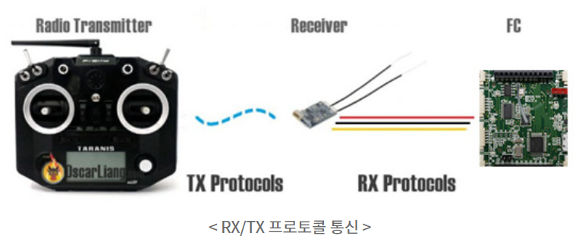
Navio 2 소개
4. 확장 포트
ADC, I2C, UART interface
5. RC I/O co-processor
(Radio Control Input/Output coprocessor)
RC는 무선통신을 통해서 제어
수신기(RX) 프로토콜 : RX-FC간의 통신
송신기(TX) 프로토콜 : TX-RX간의 통신
RX 프로토콜의 PWM, PPM, SBUS를 수용
PPM, Pulse Position Modulation
PWM, Pulse Width Modulation
SBUS, Serial BUS (UART 통신)
모터와 서보에 14개의 PWM 출력채널제공

Slide 16
Navio 2 소개
6. Triple redundant power supply
전압 및 전류 감지를 위한 과전압 보호 및 전원 모듈 포트 포함

Slide 17
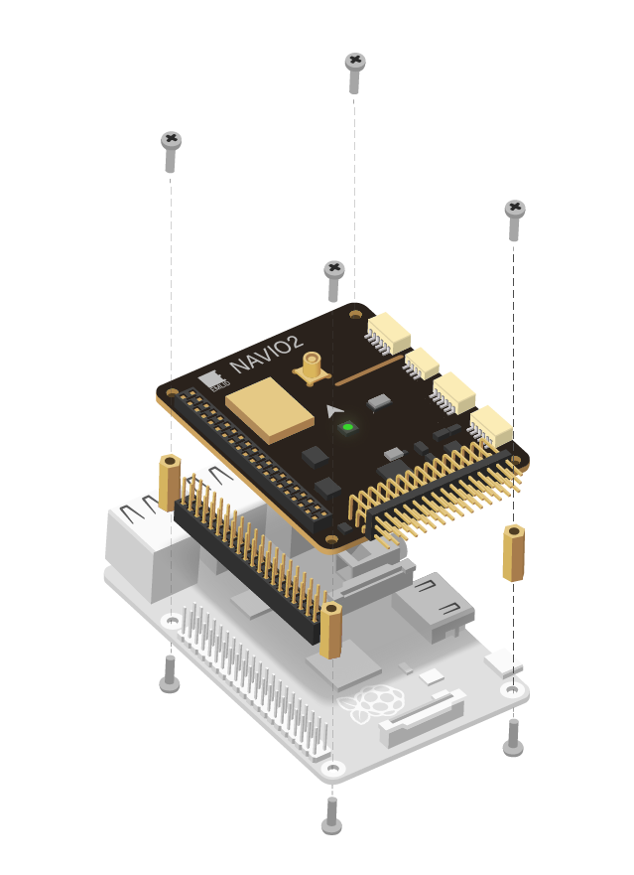
Raspberry Pi 3 B+에 Navio 2 장착
Raspberry 의 윗면에 Spacer를 설치.
바닥에서 Spacer에 나사로 고정.
확장 헤더를 40 핀 GPIO 포트에 연결.
확장 헤더에 Navio2를 연결.
나사를 사용하여 Navio2를 고정.

Slide 18
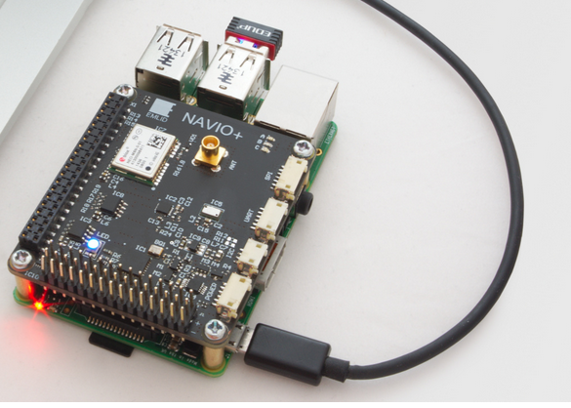
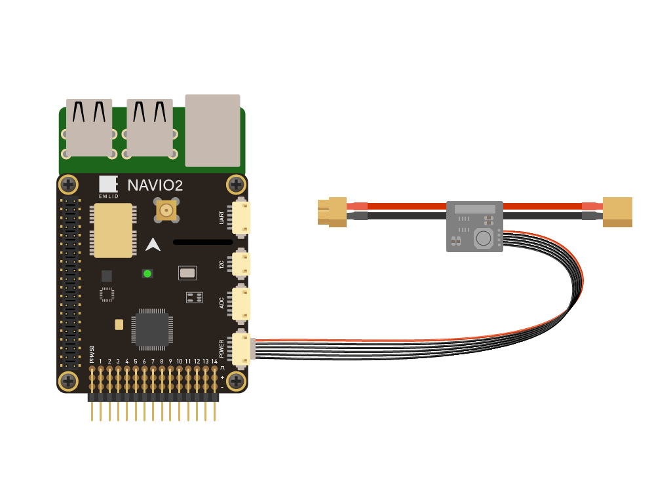
Raspberry Pi 3 B+ & Navio 2 전원
Raspberry Pi 3 B+로 전원을 공급하여 Navio2에 전원 공급 .
베터리를 이용하여 Navio2 로 전원을 공급하여 Raspberry Pi 3 B+ 에 전원 공급 .

Slide 19
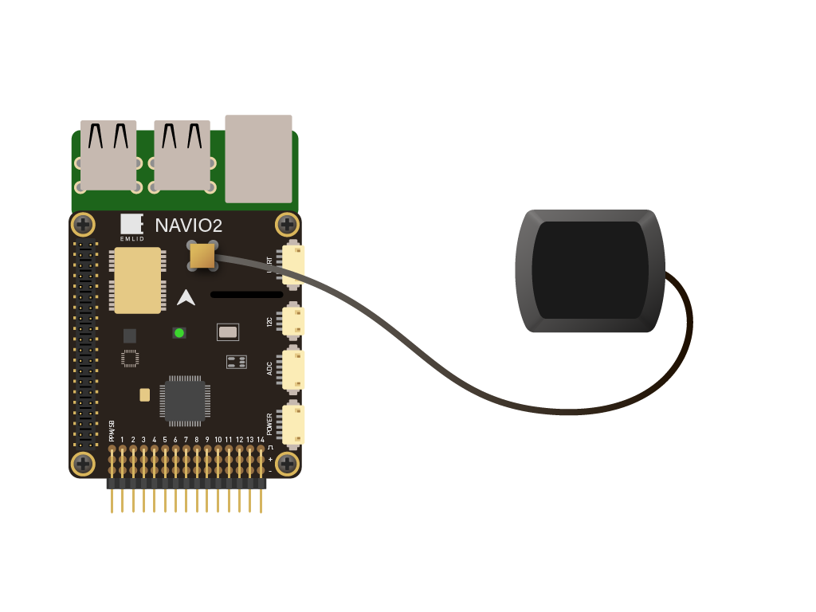
Navio 2에 GNSS 안테나 장착
Navio2 상단의 MCX 포트에 GNSS 안테나 연결.

Slide 20
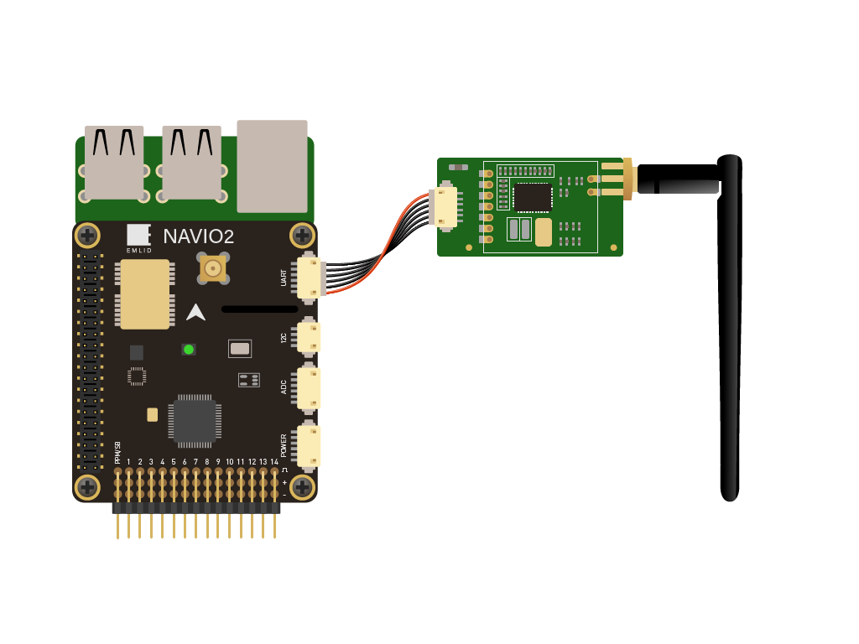
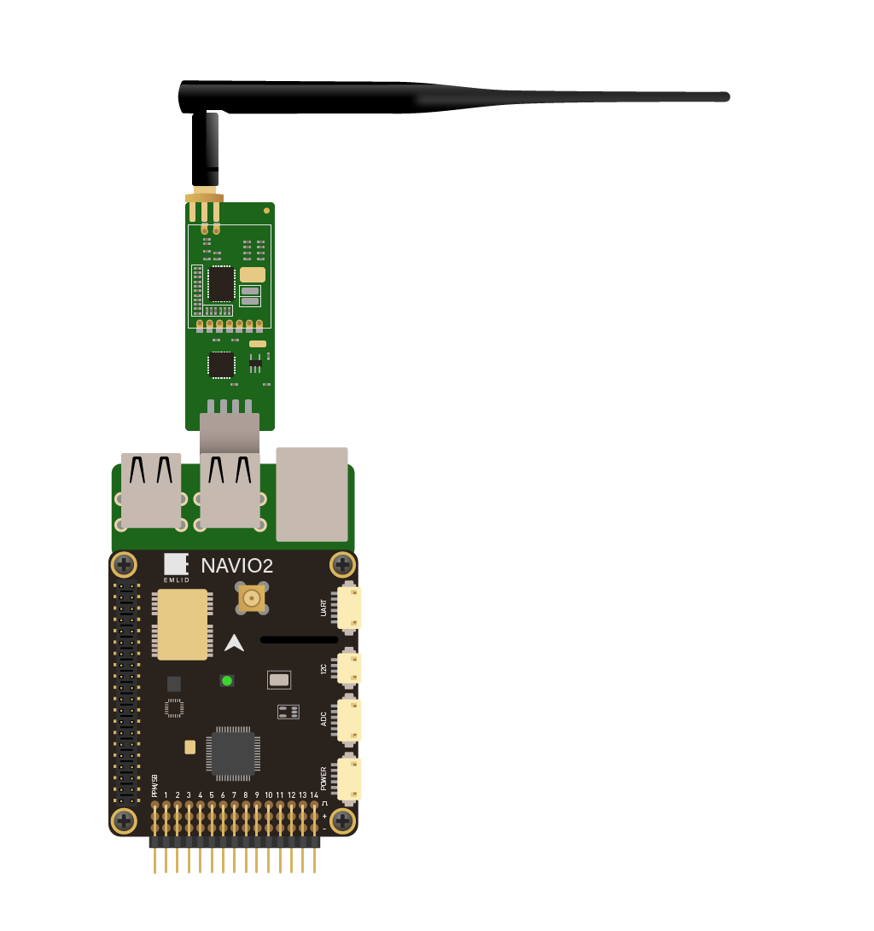
Navio 2에 Telemetry modem 장착
UART 라디오
UART 포트의 경우
/dev/ttyAMA0 serial을 사용.
USB 라디오
USB 용의 경우
/dev/ttyUSB0 가상 직렬 포트 사용.

Slide 21
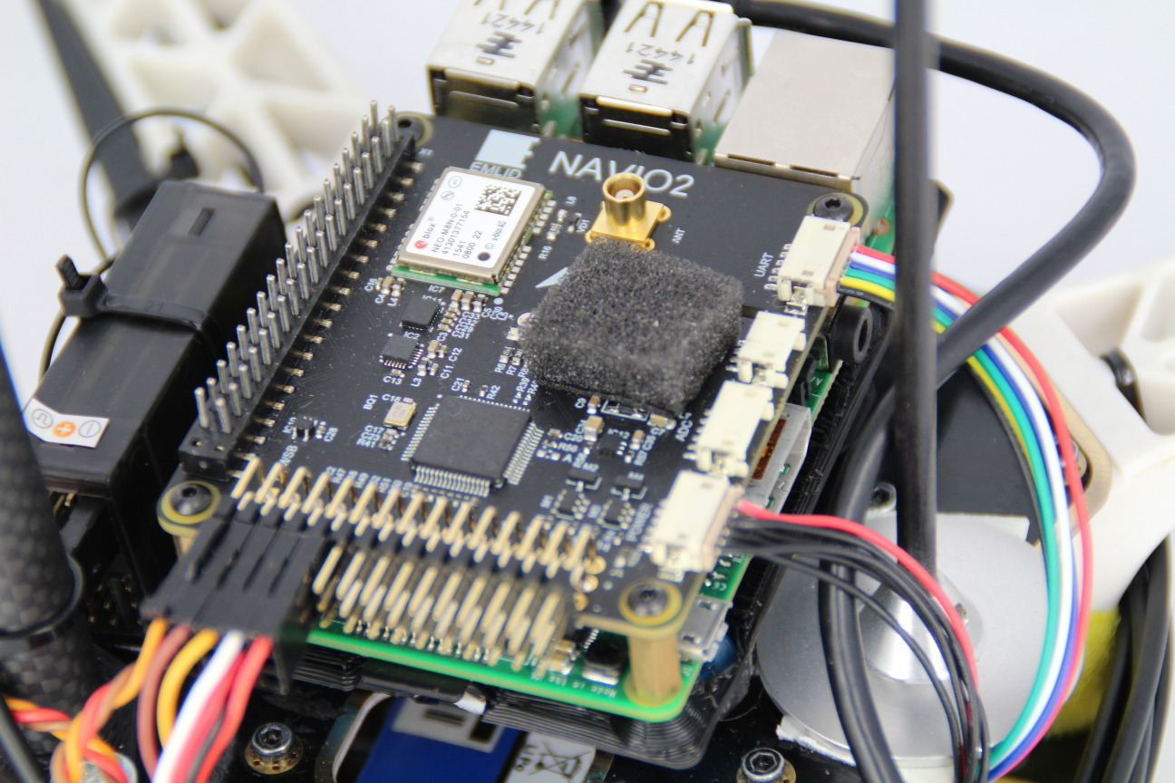
Navio 2의 Barometer UV protection
MS5611 기압계는 자외선과 기류에 민감.
보호 케이스 필요.

Slide 22
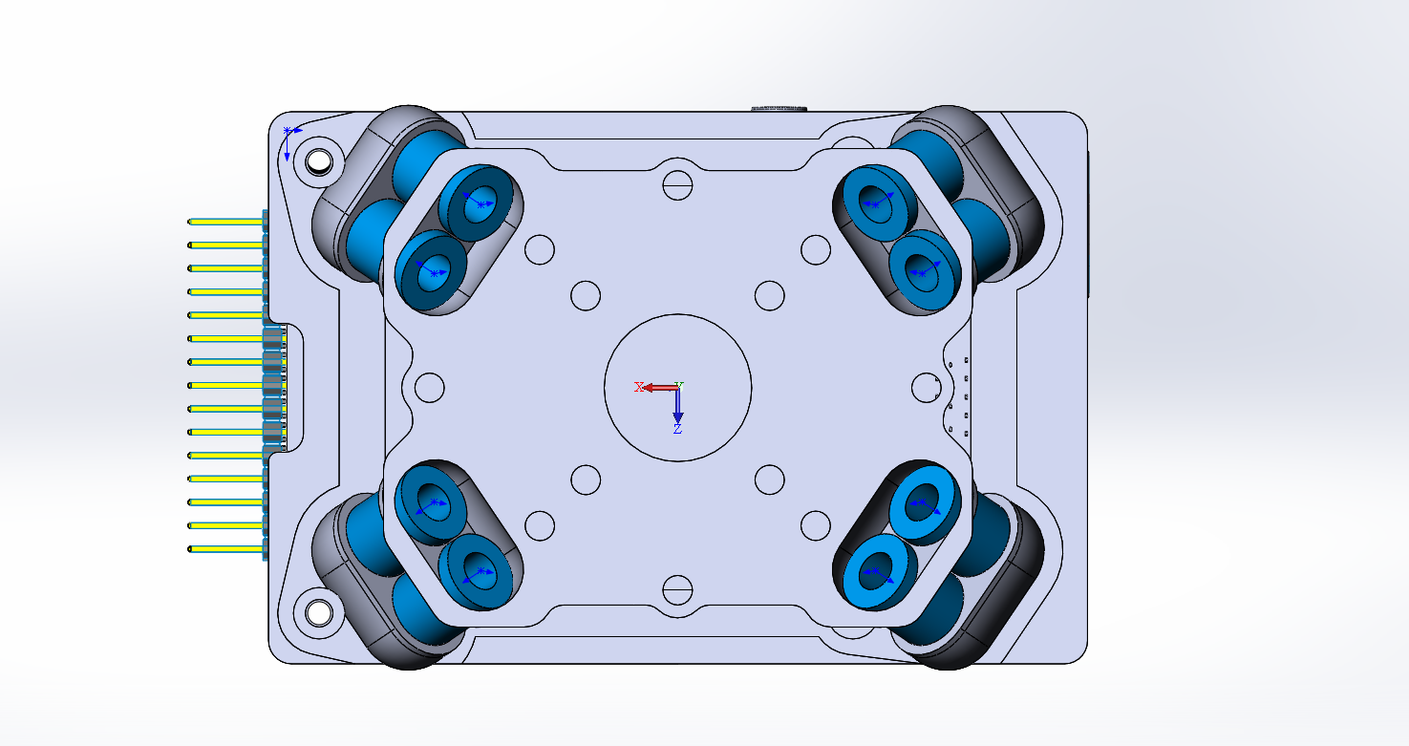

Navio 2의 Anti-vibration mount
Navio를 위한 방진 설계
STL 파일 : Top Bottom
Hobbyking 에서 8 개의 청색 진동 감쇠 볼 필요.

Slide 23

Navio 2를 위한 Raspbian Download
1. Downloading configured Raspbian image
http://files.emlid.com/images/emlid-raspbian-20190227.img.xz
2. Writing image to SD card
Flash OS images to SD cards & USB drives, safely and easily.

Slide 24
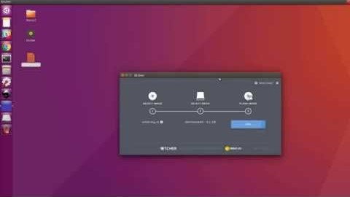
Writing image to SD card

Slide 25
Configuring Wi-Fi access
Wi-Fi 네트워크는 SD 카드 (/ boot 파티션)에 있는
wpa_supplicant.conf 파일을 편집
network = {
ssid = "yourssid"
psk = "yourpasskey"
key_mgmt = WPA-PSK
}

Slide 26
모니터와 키보드 사용
HDMI 모니터와 USB 키보드를 Raspberry에 연결하고 전원을 켜고
콘솔에 액세스.
텍스트 편집기를 사용하여 wpa_supplicant 수정.
RPi에 액세스
User ID. Pi
Password : raspberry

Slide 27
이더넷 사용
Zeroconf를 사용하여 라즈베리 파이에 연결 시도
ssh pi@navio.local Linux에서 시도하거나
Windows의 Putty에서 navio.local 입력가능 .
Raspberry Pi의 IP 주소를 찾으려면 nmap 유틸리티를 사용
nmap -sn 192.168.1. *
Linux에서 wpa_passphrase
Raspberry 또는 Linux 컴퓨터에서 파일을 편집하는 경우 wpa_supplicant.conf 에 wpa_passphrase 라는 유틸리티를 다음 과 같이 채울 수 있다 .
sudo bash -c "wpa_passphrase SSID password" >> /boot /wpa_supplicant.conf

Slide 28
업그레이드
sudo apt-get update && sudo apt-get dist-upgrade

Slide 29

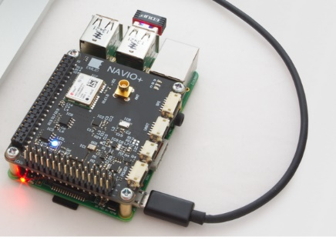

참고 문헌
https://raduino.tistory.com/38
https://www.rcgroups.com/forums/showthread.php?2459576-Next-generation-Pixhawk-Raspberry-Pi-2-Navio-Arducopter-PXFmini-BBBmini
https://gnss.seoul.go.kr/intro/intro1.php

Slide 30
끝.

